Slide 1
定点运算器
2.5 定点运算器

Slide 2
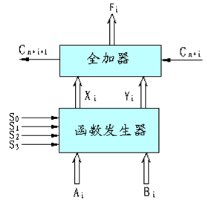
定点运算器
算术逻辑单元 （ALU）
功能： 实现算术运算 和 逻辑运算
设计思想：在全加器基础上引入函数发生器
S= X Ө Y Ө Ci
Ci+1 = XY + YCi +CiX
Fi = Xi Ө Yi Ө Cn+i
Cn+i+1 = XiYi + YiCn+i +Cn+iXi

Slide 3
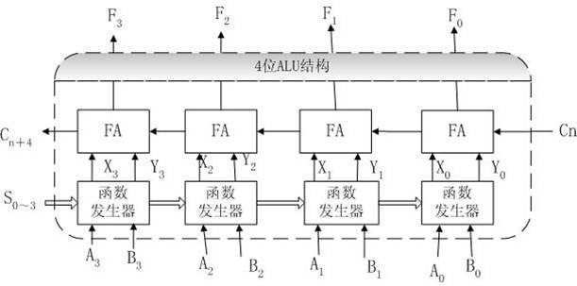
定点运算器
4位ALU 逻辑结构示意

Slide 4
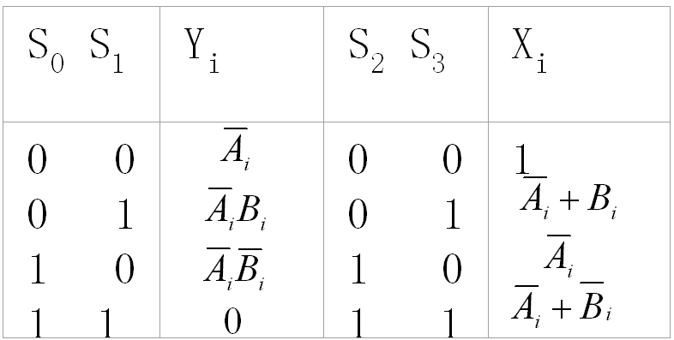
定点运算器

Slide 5
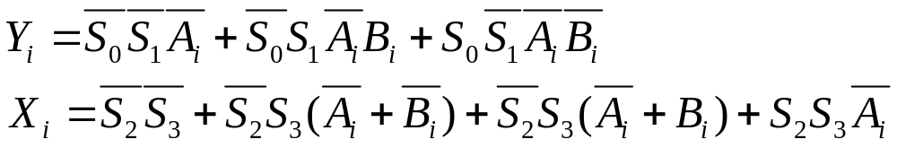
定点运算器

Slide 6
定点运算器
Fi = Xi Ө Yi Ө Cn+i
代入 一位全加器表达式
Cn+i+1 = XiYi + YiCn+i +Cn+iXi
X_{i} = S₃ A_{i} B_{i} + S₂ A_{i} B_{i}
Y_{i} = A_{i} + S₀B_{i}+S₁B_{i}
F_{i} = Y_{i} ӨX_{i} ӨC_{n+i}
C_{n+i+1}=Y_{i} +X_{i} C_{n+i}
得到ALU的一位表达式：

Slide 7
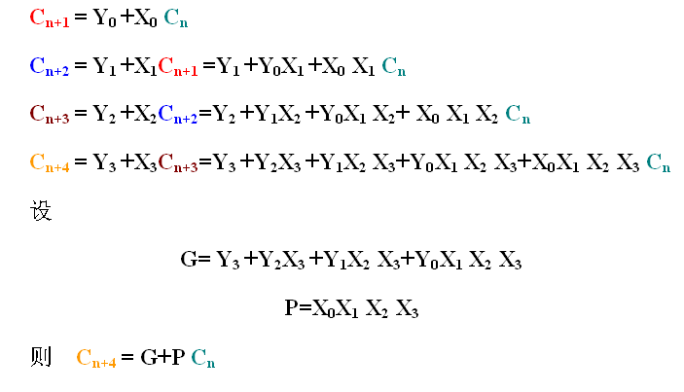
定点运算器
并行进位逻辑推导：

Slide 8
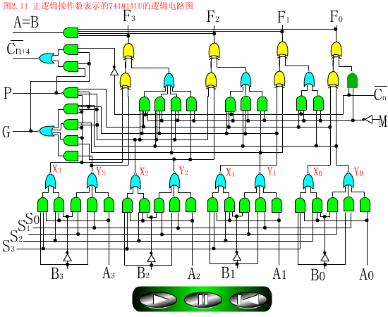
定点运算器
定点运算器
正逻辑表示的 74181 ALU逻辑电路图

Slide 9
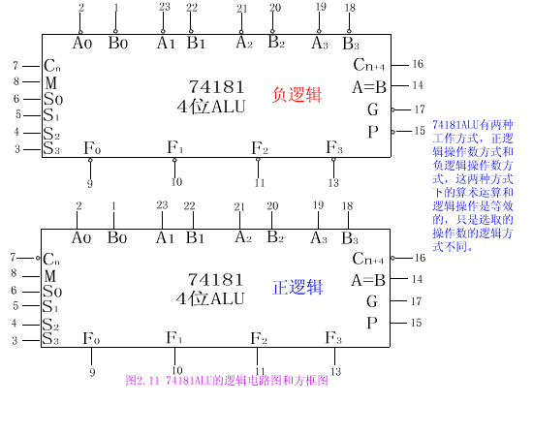
定点运算器

Slide 10
定点运算器
工作方式选择输出 S₃S₂S₁S₀ | 负逻辑输入与输出 |  | 正逻辑输入与输出
 | 逻辑 (Ｍ＝H) | 算术运算 (Ｍ＝L)(C_{n}＝L) | 逻辑 (Ｍ＝H) | 算术运算 (Ｍ＝L)(C_{n}＝H)
L L L L
L L L H
L L H L
L L H H
L H L L
L H L H
L H H L
L H H H
H L L L
H L L H
H L H L
H L H H
H H L L
H H L H
H H H L
H H H H
A
AB
A＋B
逻辑1
A＋B
B
A⊕B
A＋B
AB
A⊕B
B
A＋B
逻辑0
AB
AB
A
A减1
AB减1
AB减1
减1
A加(A＋B)
AB加(A＋B)
A减B减1
A＋B
A加(A＋B)
A加B
AB加(A＋B)
A＋B
A加A*
AB加A
AB加A
A
A
A＋B
A B
逻辑0
AB
B
A⊕B
AB
A＋B
A⊕B
B
AB
逻辑1
A＋B
A＋B
A
A
A＋B
A＋B
减1
A加AB
(A＋B)加AB
A减B减1
AB减1
A加AB
A加B
(A＋B)加AB
AB减1
A加A*
(A＋B)加A
(A＋B)加A
A减1

Slide 11
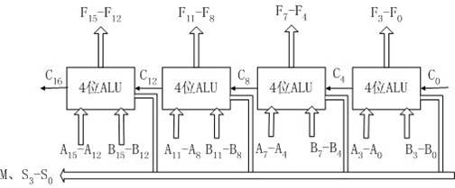
定点运算器
用4个 74181 构造的 16位ALU 结构示意
级间是串行进位

Slide 12
定点运算器
Cn+x=G0+P0Cn
Cn+y=G1+P1Cn+x=G1+G0P1+P0P1Cn
  Cn+z=G2+P2Cn+y
=G2+G1P2+G0P1P2+P0P1P2Cn
Cn+4=G3+P3Cn+z
=G3+G2P3+G1P2P3+G0P1P2P3+P0P1P2P3Cn
=G*+P*Cn
G* 成组进位发生输出
P* 成组进位传送输出

Slide 13
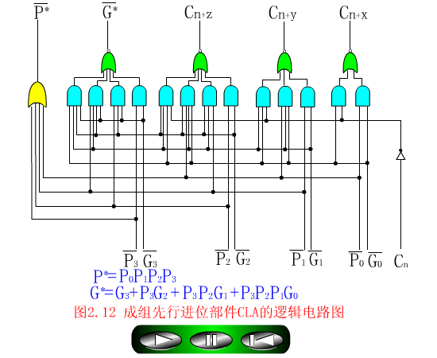
定点运算器
成组先行进位部件（CLA） 74182 的逻辑图

Slide 14
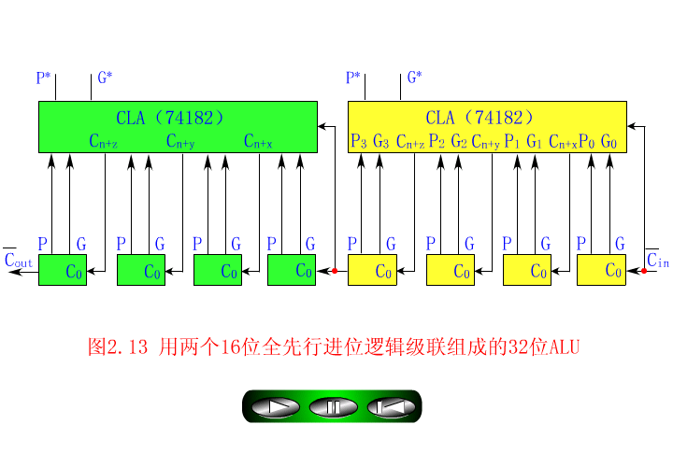
定点运算器

Slide 15
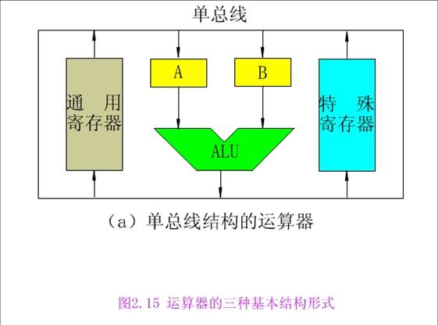
定点运算器

Slide 16
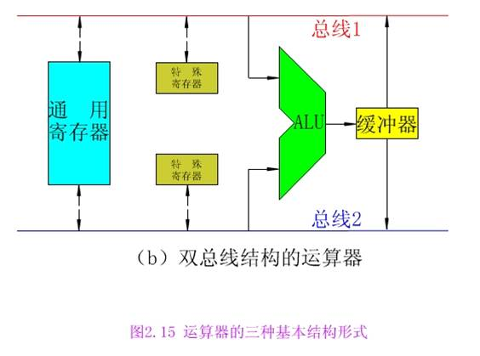
定点运算器

Slide 17
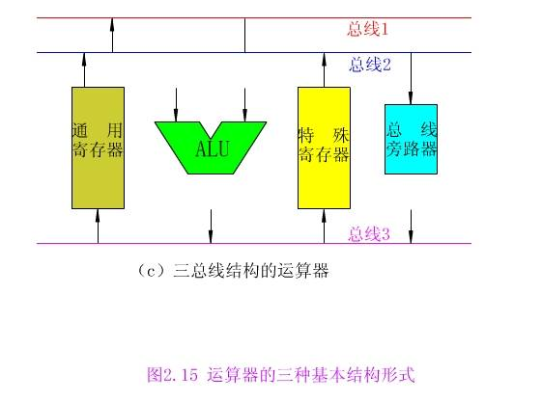
定点运算器

Slide 18
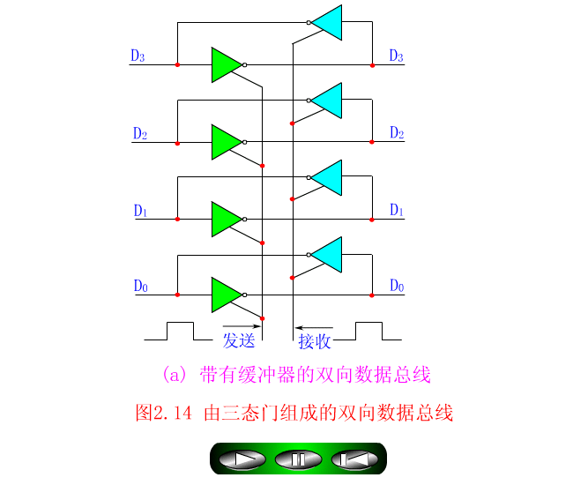
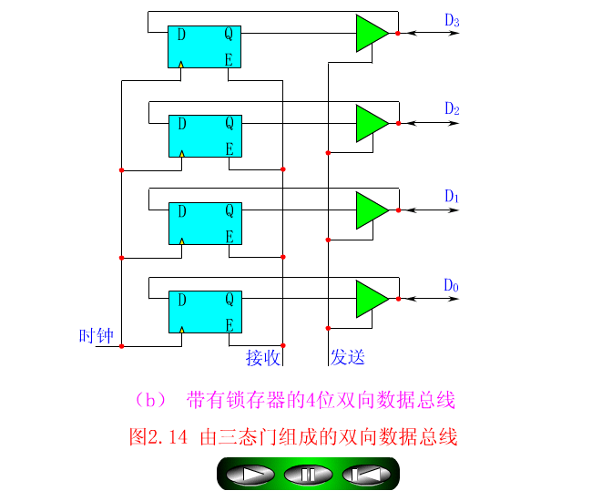
定点运算器
定点运算器

